Slide 1
EUROPA.--LA VUELTA AL MUNDO EN 885 JARDINES.-FRANCIA.-Ñ
Selección de textos y fotografías por
JOSE ELIAS BONELLS

Slide 2
JARDIN DE BERCHIGRANGES
Jardín de la Región de Vosges a 700m. de altitud excavado en la montaña.
Toneladas de granito se han removido, se han aportado tierras, suministro de agua y elección de plantas para estas condiciones especiales.
Cada año Monique y Thierry Dronet añaden nuevas áreas al jardín.
Hay 12 temas de jardines, el “ cottage garden “,la cascada de las rosas, el jardín purpura, la rocalla etc...

Slide 3
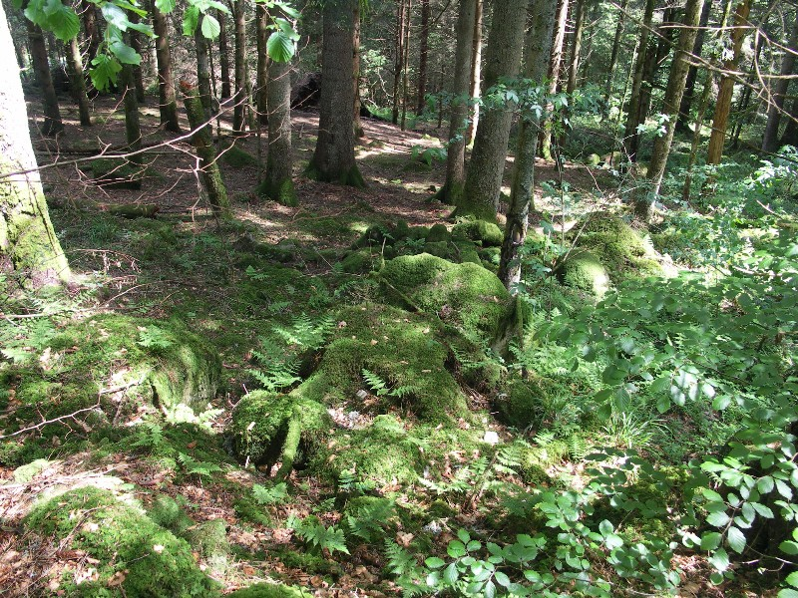
Notes:
Berchigranges

Slide 4
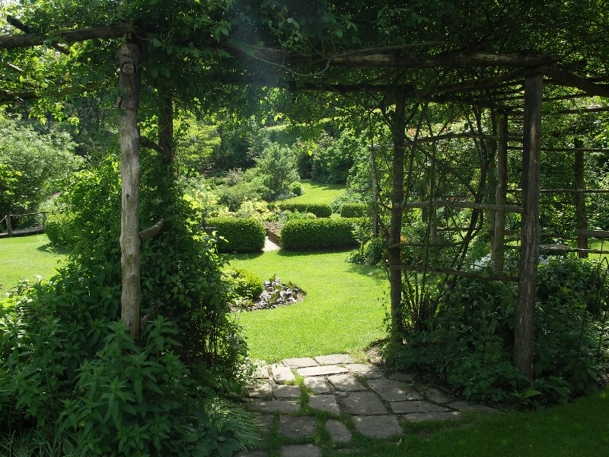
Notes:
Berchigranges

Slide 5
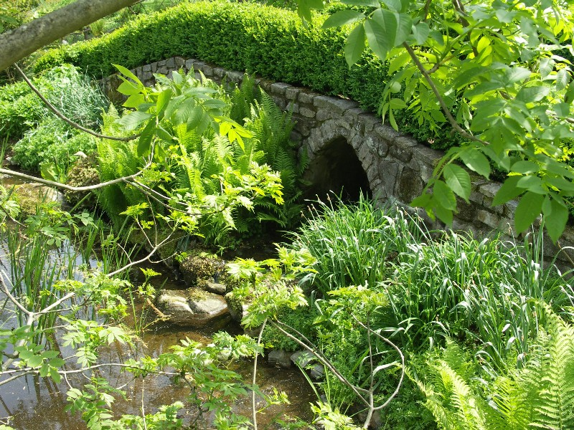
Notes:
Berchigranges

Slide 6
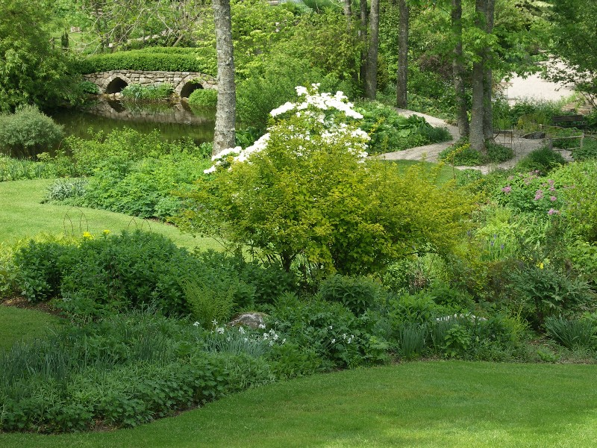
Notes:
Berchigranges

Slide 7
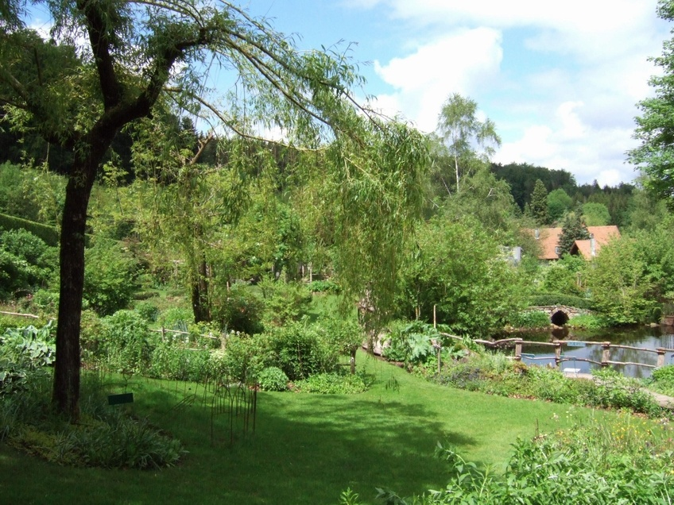
Notes:
Berchigranges

Slide 8
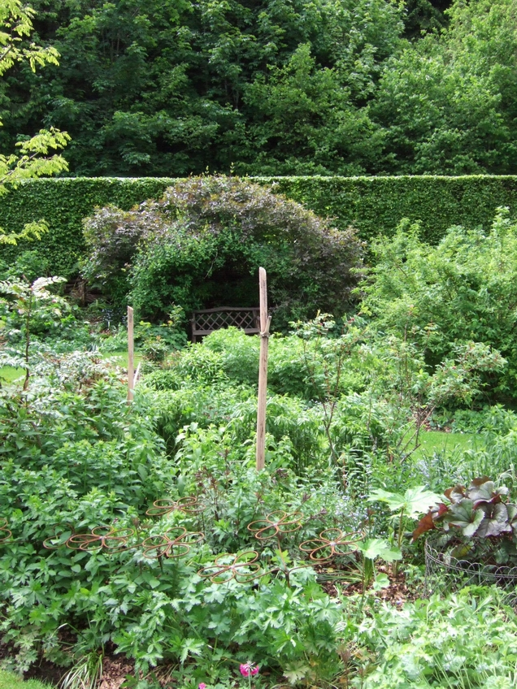
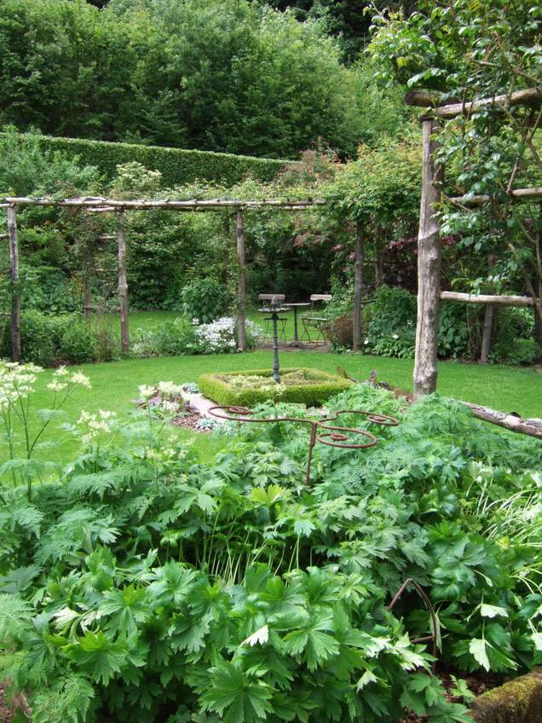
Notes:
Berchigranges

Slide 9
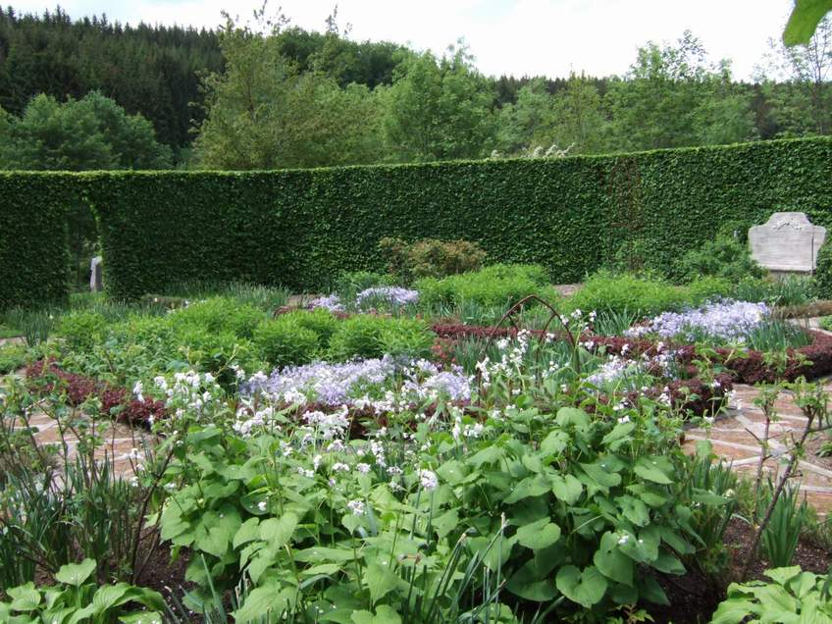
Notes:
Berchigranges

Slide 10
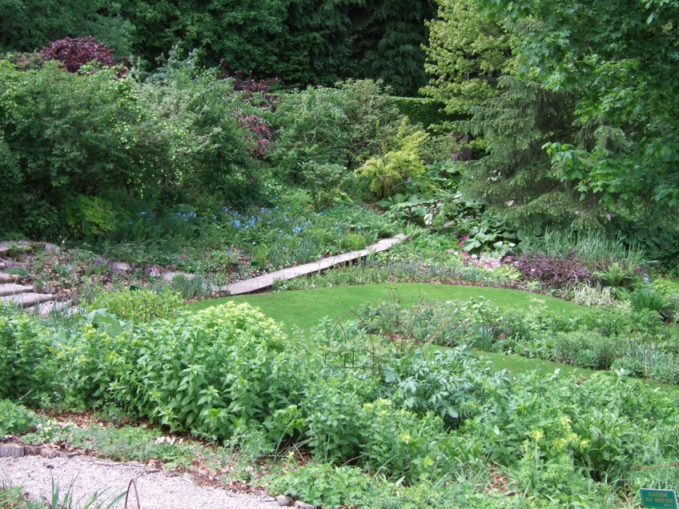
Notes:
Berchigranges

Slide 11
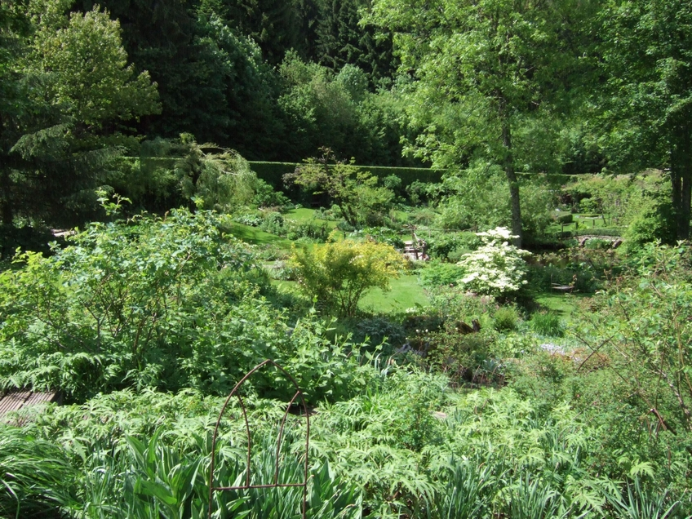
Notes:
Berchigranges

Slide 12
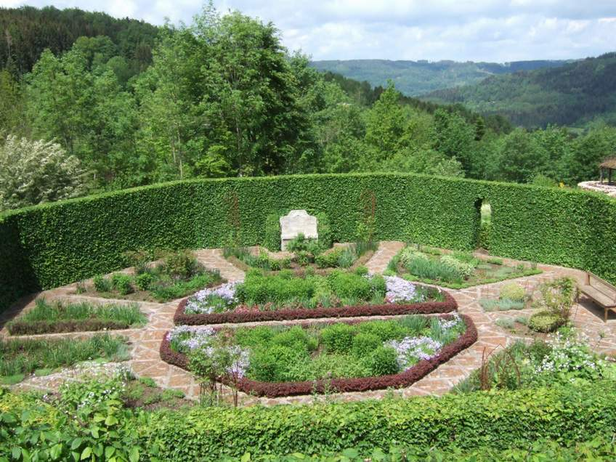
Notes:
Berchigranges

Slide 13
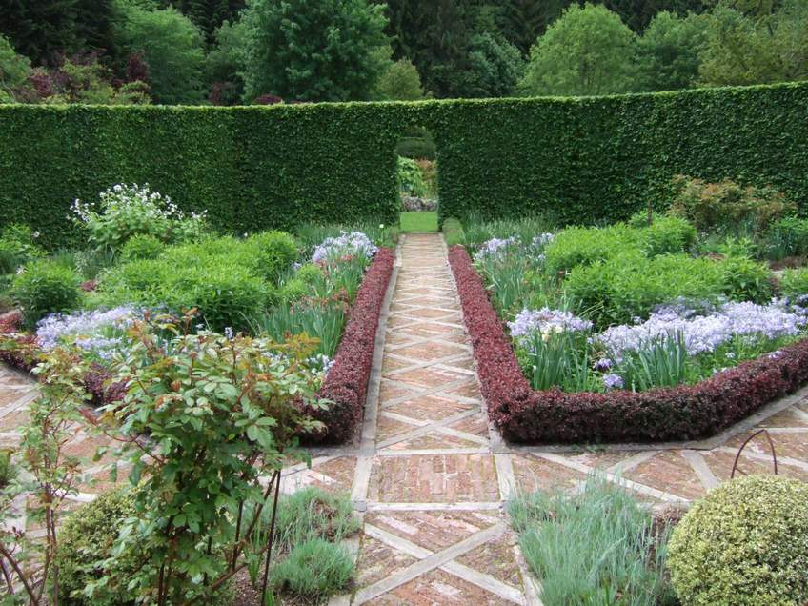
Notes:
Berchigranges

Slide 14
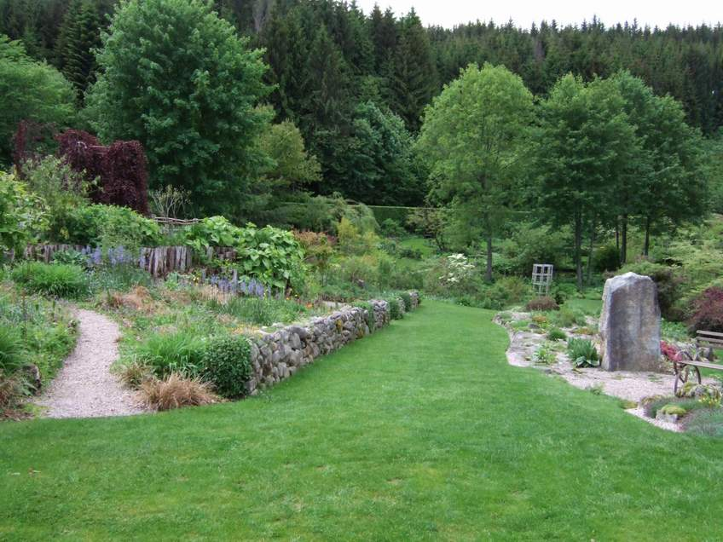
Notes:
Berchigranges

Slide 15
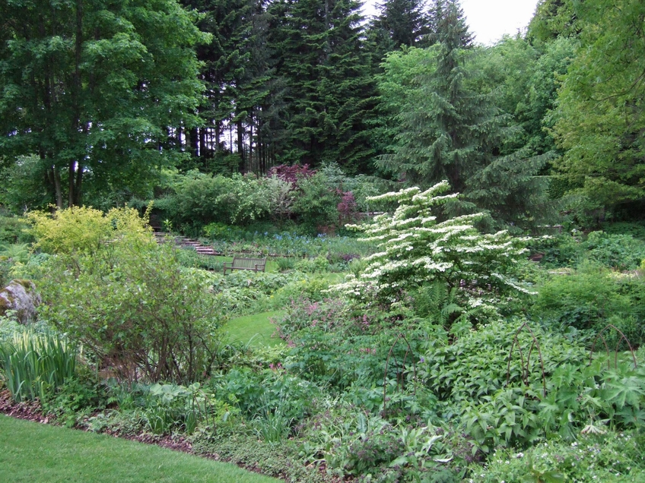
Notes:
Berchigranges

Slide 16
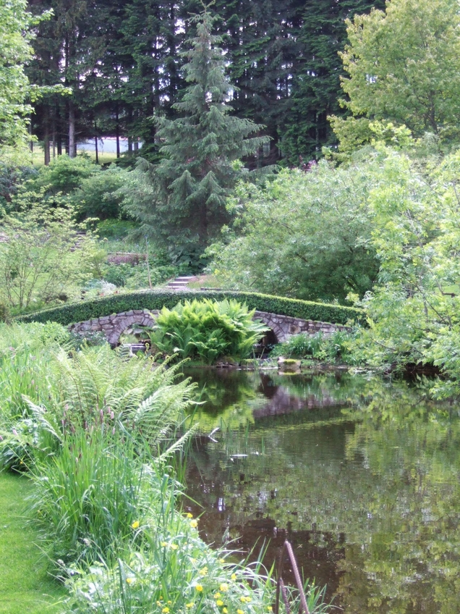
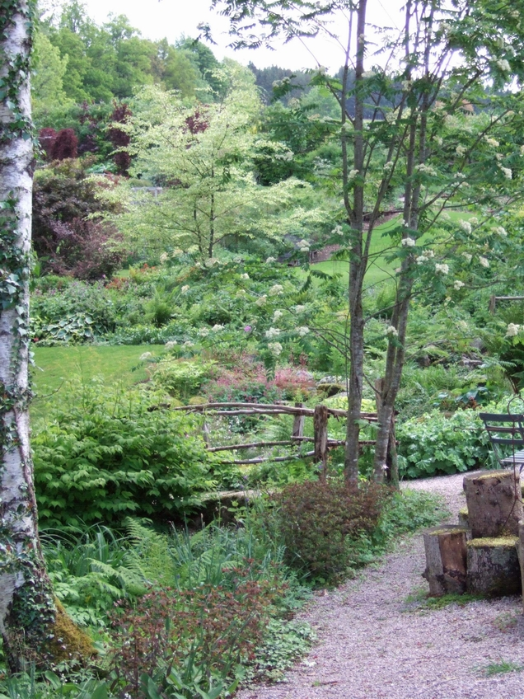
Notes:
Berchigranges

Slide 17
CLOS DE COUDRAY
La propiedad se adquirió en el 1972 por la familia Le Bret, donde construyó un jardín orgánico junto con un vivero.
El jardín esta dividido en varias “ rooms “ “,habitaciones hay un huerto, una rocalla, un jardín exótico, una rosaleda, una pérgola etc...

Slide 18
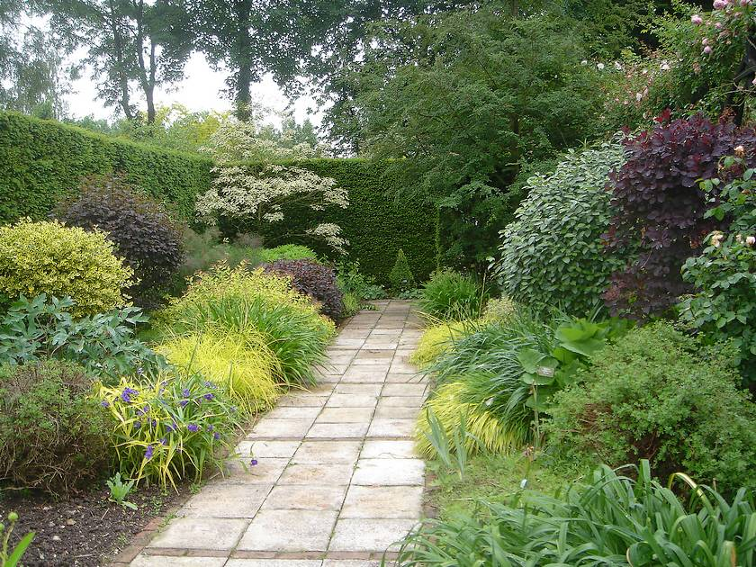
Notes:
Clos de Coudray

Slide 19
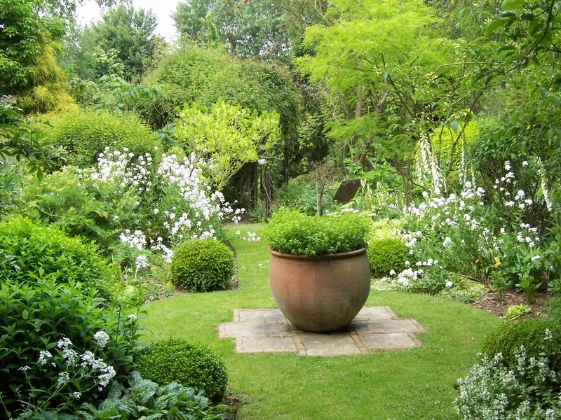
Notes:
Clos de Coudray

Slide 20
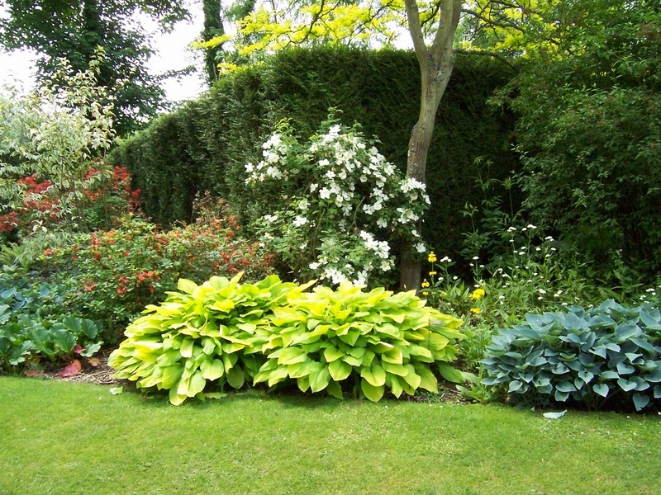
Notes:
Clos de Coudray

Slide 21
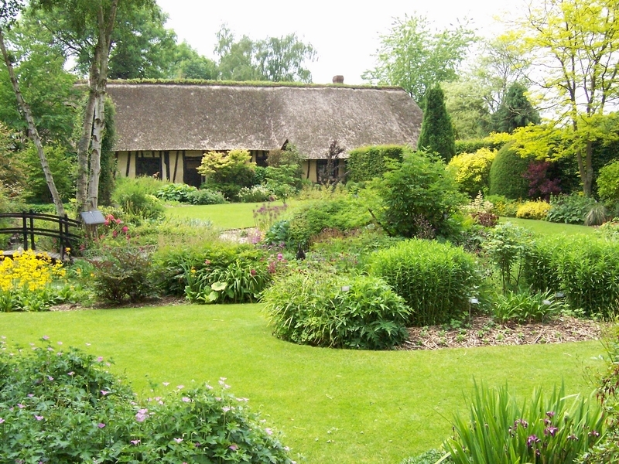
Notes:
Clos de Coudray

Slide 22
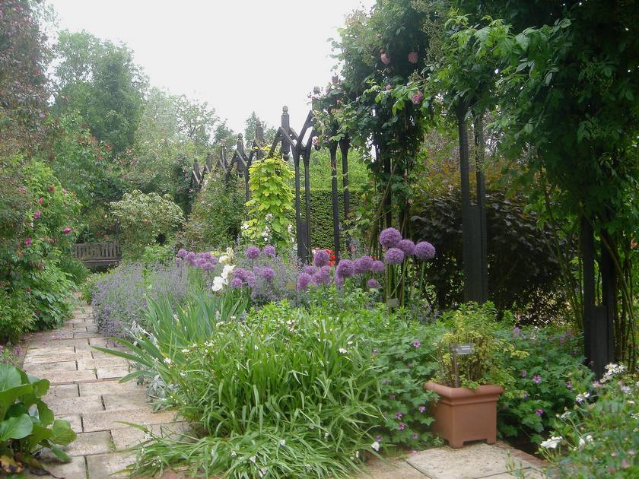
Notes:
Clos de Coudray

Slide 23
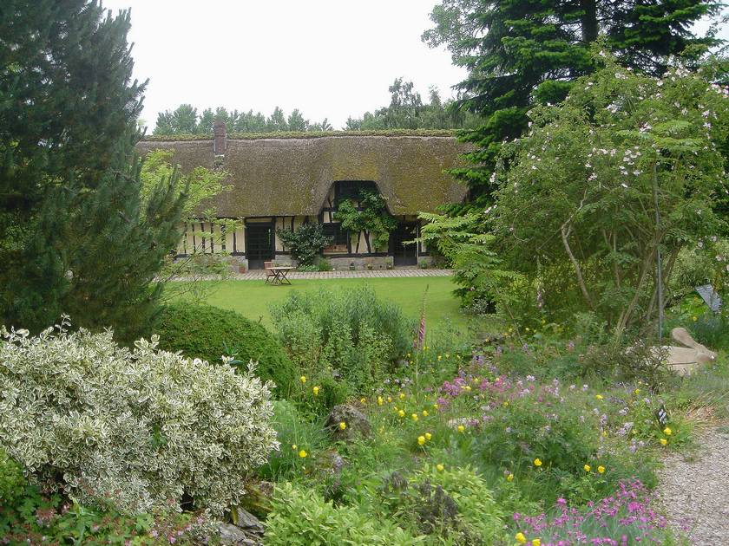
Notes:
Clos de Coudray

Slide 24
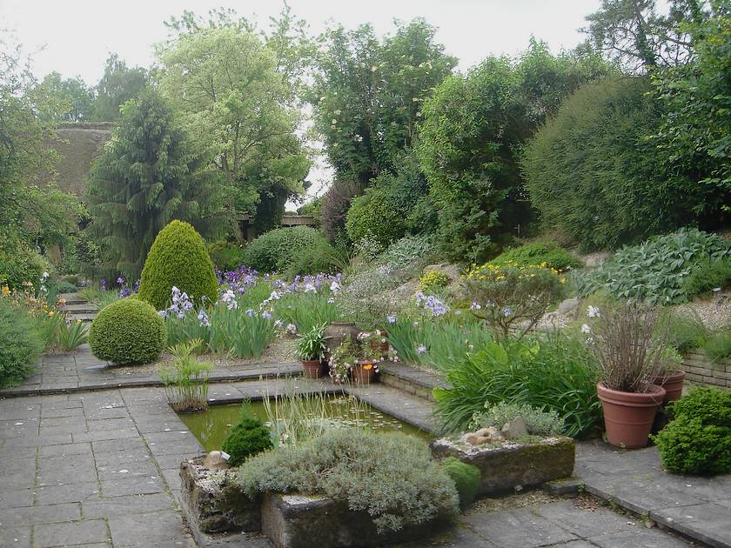
Notes:
Clos de Coudray

Slide 25
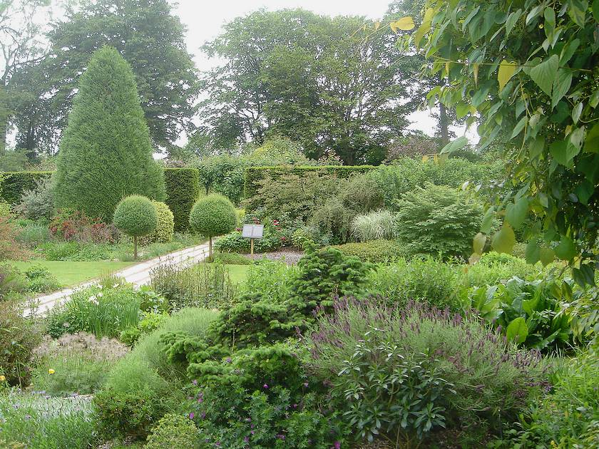
Notes:
Clos de Coudray

Slide 26
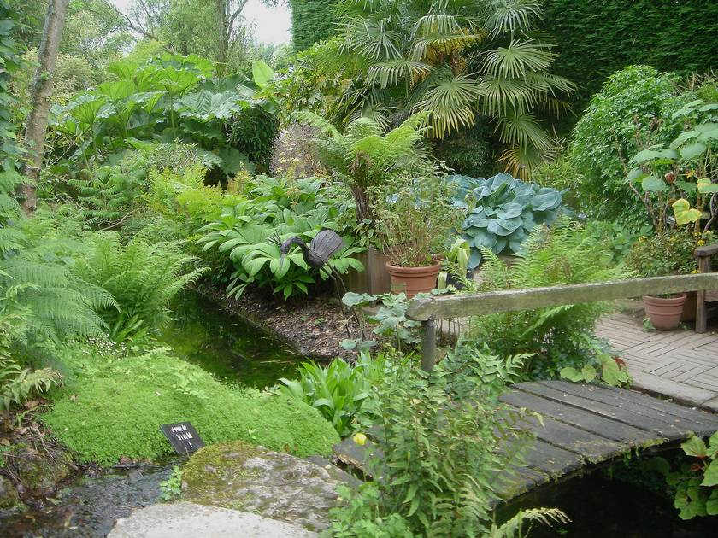
Notes:
Clos de Coudray

Slide 27
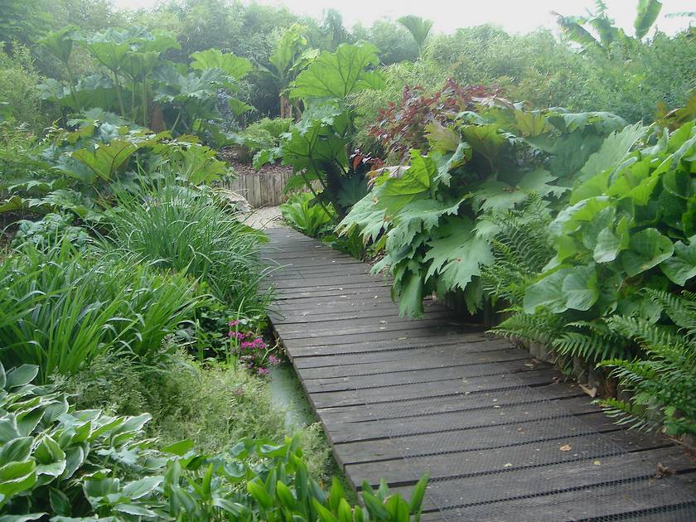
Notes:
Clos de Coudray

Slide 28
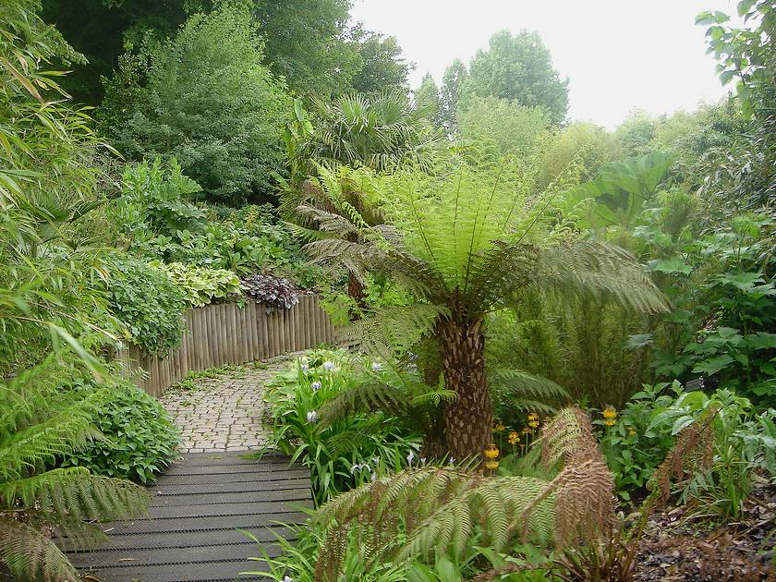
Notes:
Clos de Coudray

Slide 29
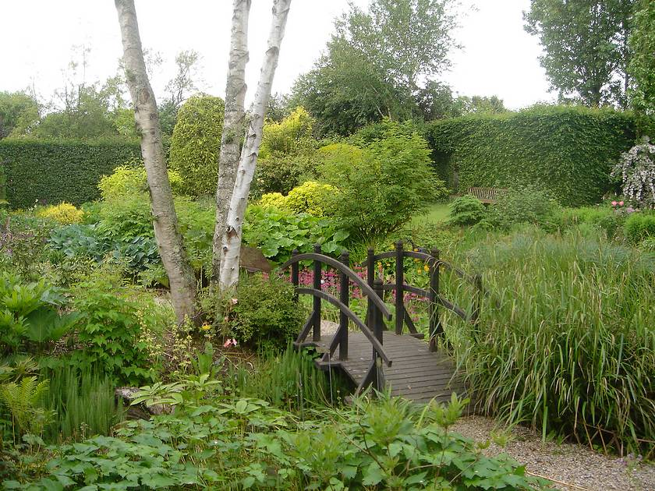
Notes:
Clos de Coudray

Slide 30
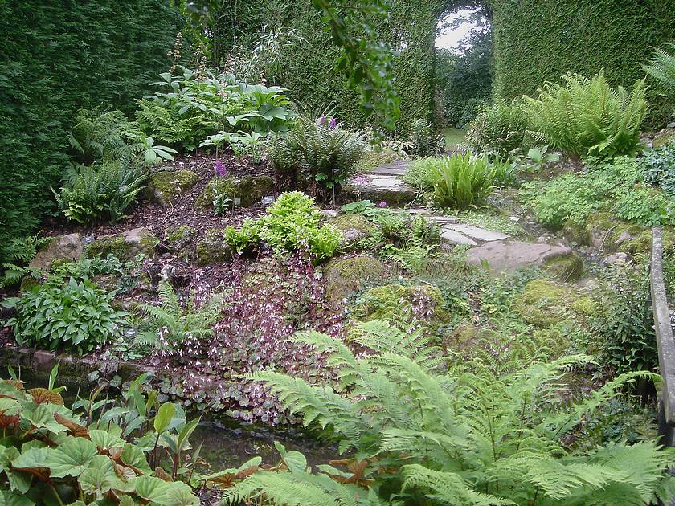
Notes:
Clos de Coudray

Slide 31
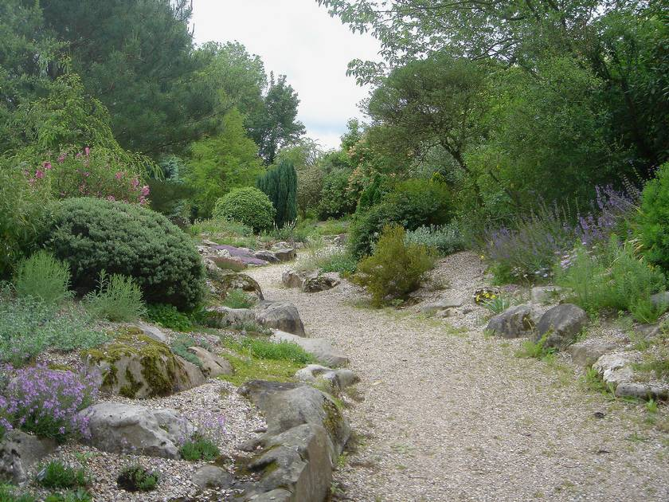
Notes:
Clos de Coudray

Slide 32
JARDIN D´ANDRE

Slide 33
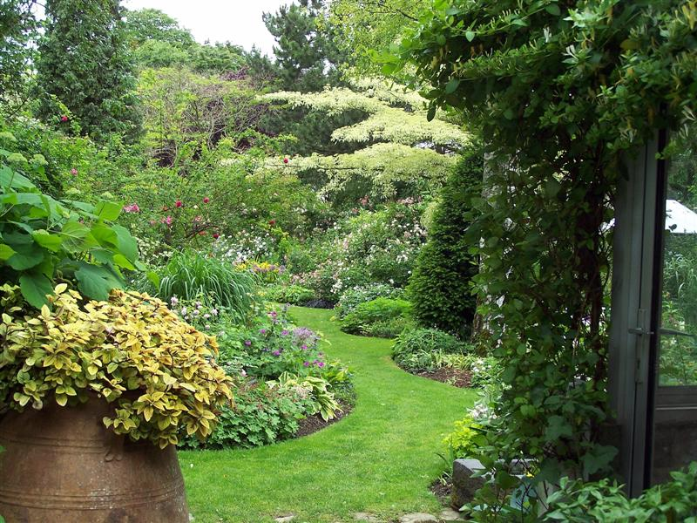
Notes:
Jardín d´Andre

Slide 34
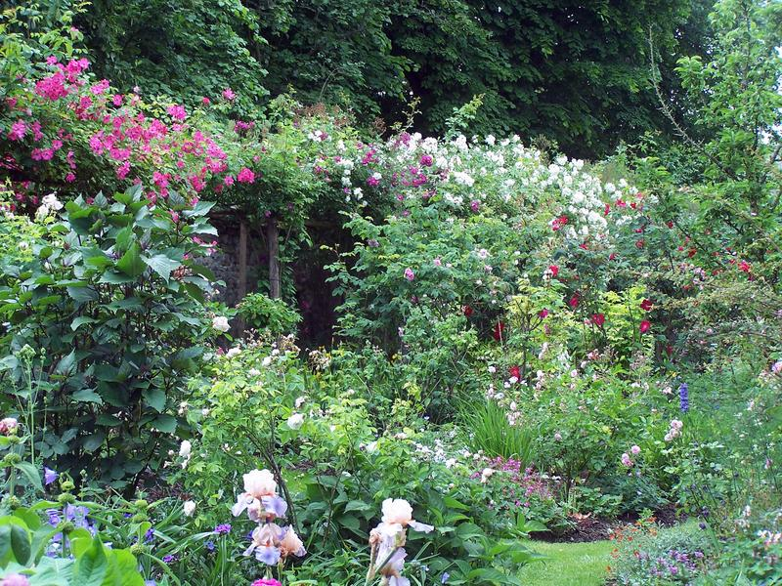
Notes:
Jardín d´Andre

Slide 35
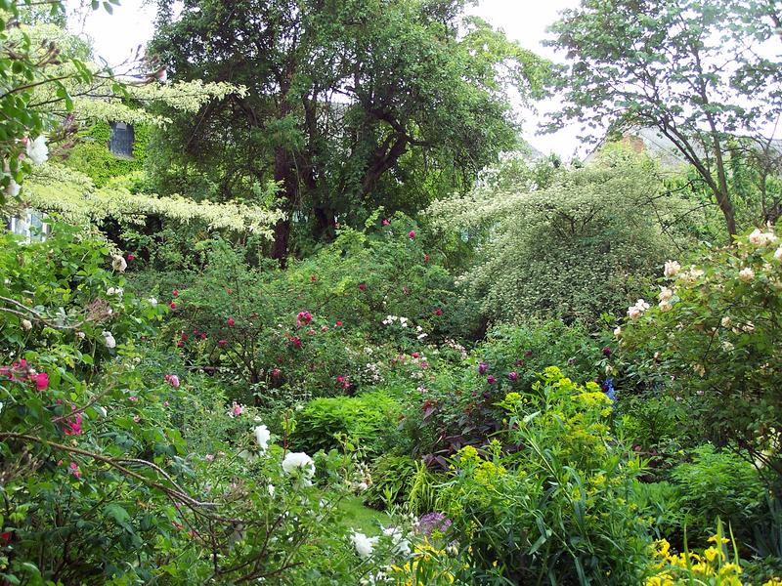
Notes:
Jardín d´Andre

Slide 36
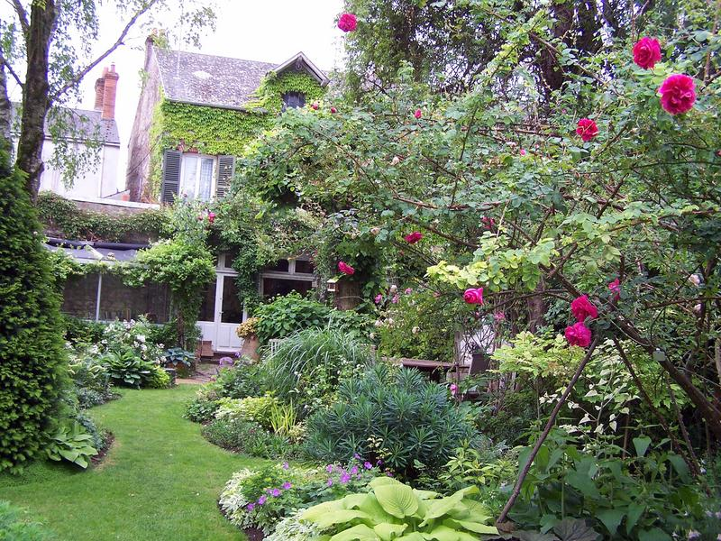
Notes:
Jardín d´Andre

Slide 37
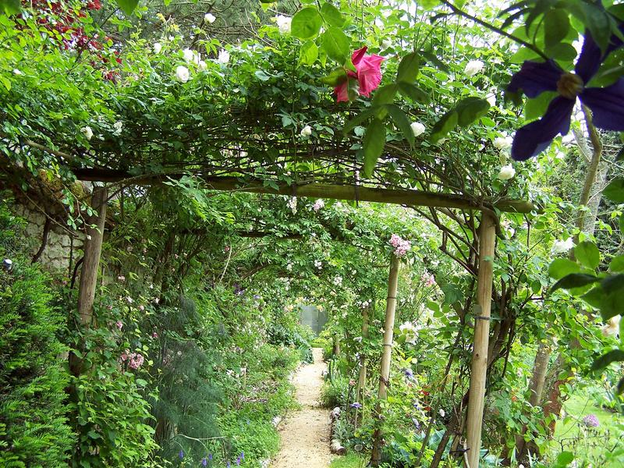
Notes:
Jardín d´Ándre

Slide 38
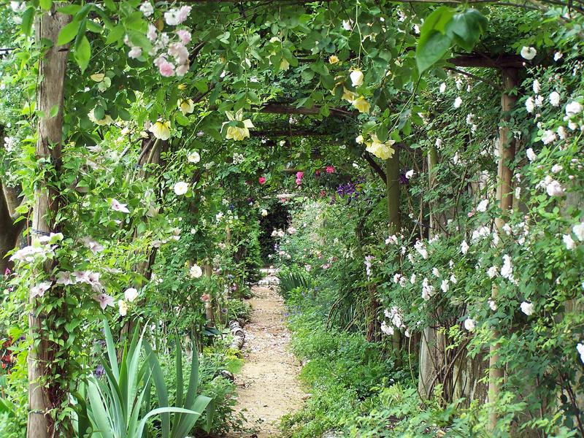
Notes:
Jardín d´Andre

Slide 39
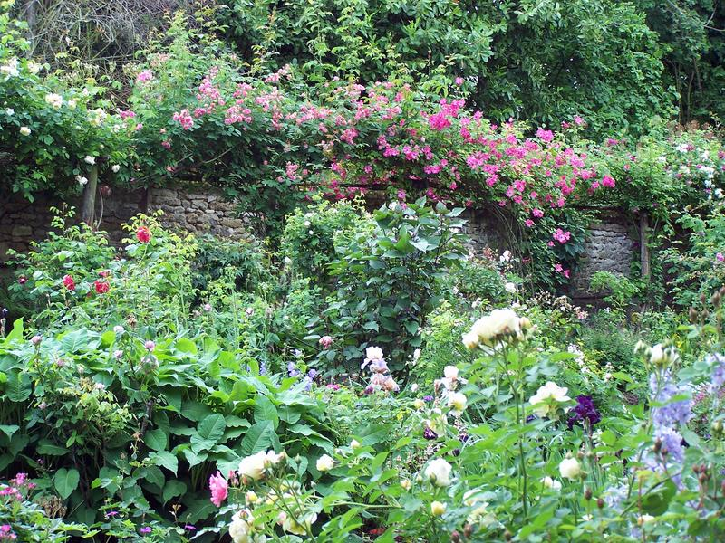
Notes:
Jardín d´Andre

Slide 40
Notes:
Jardín d´Andre

Slide 41
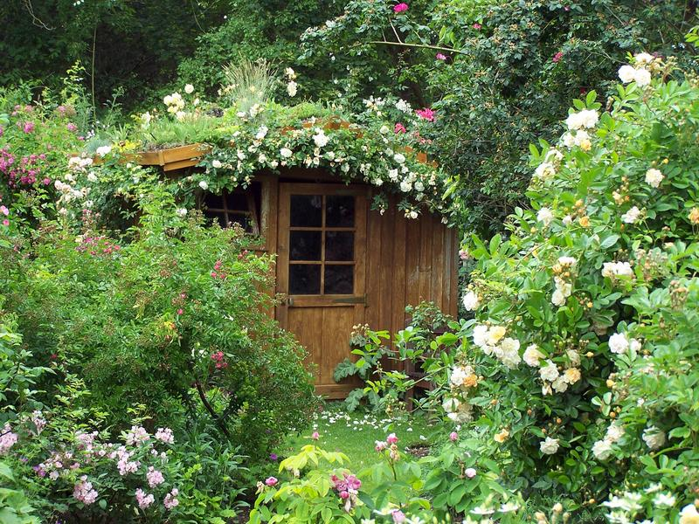
Notes:
Jardín d´Andre

Slide 42
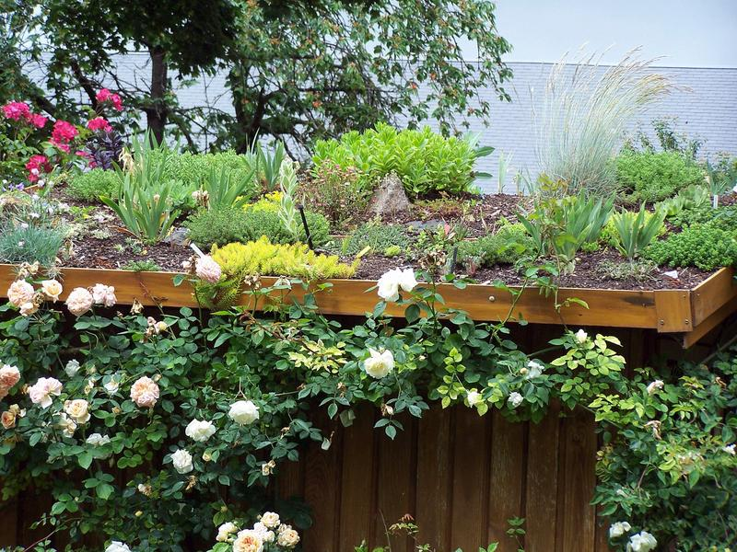
Notes:
Jardín d´Andre

Slide 43
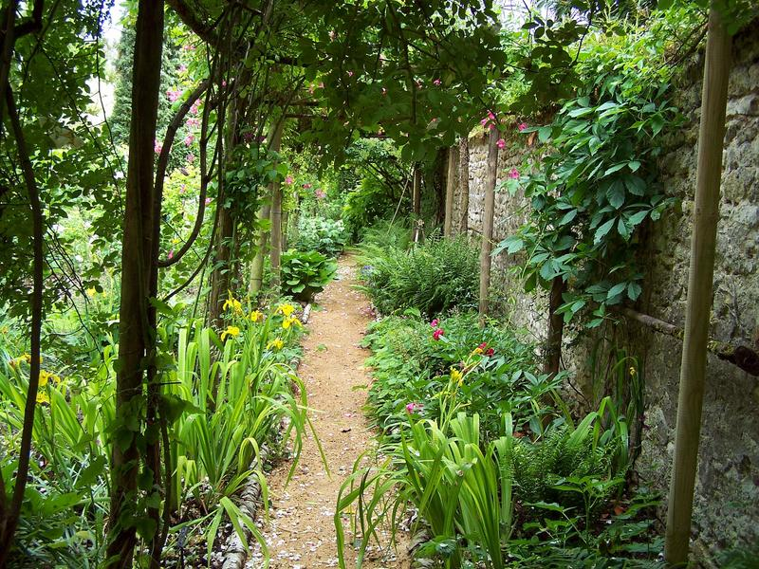
Notes:
Jardín d´Andre

Slide 44
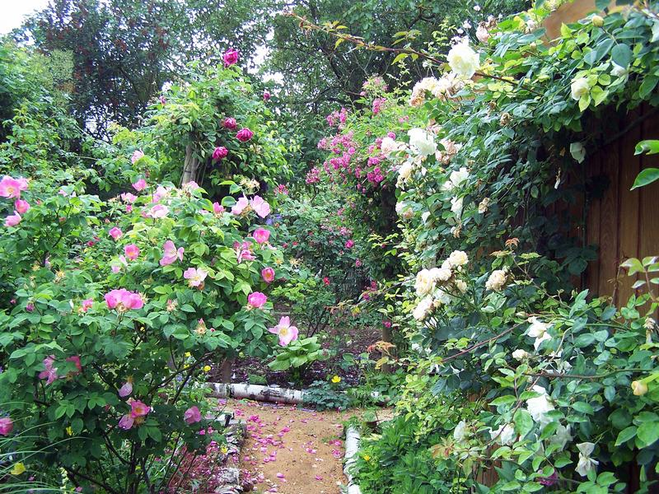
Notes:
Jardín d´Andre

Slide 45
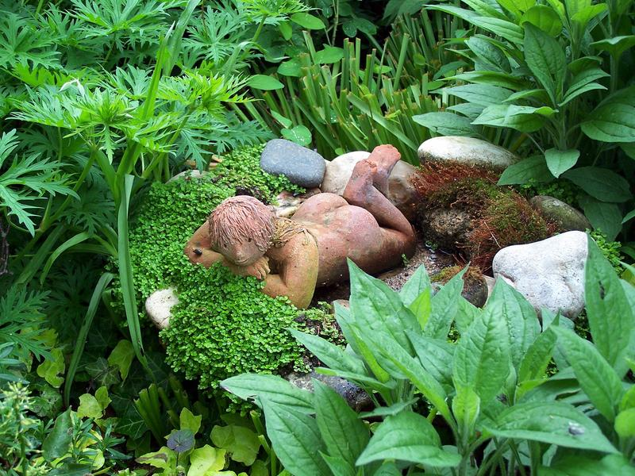
Notes:
Jardín d´Andre

Slide 46
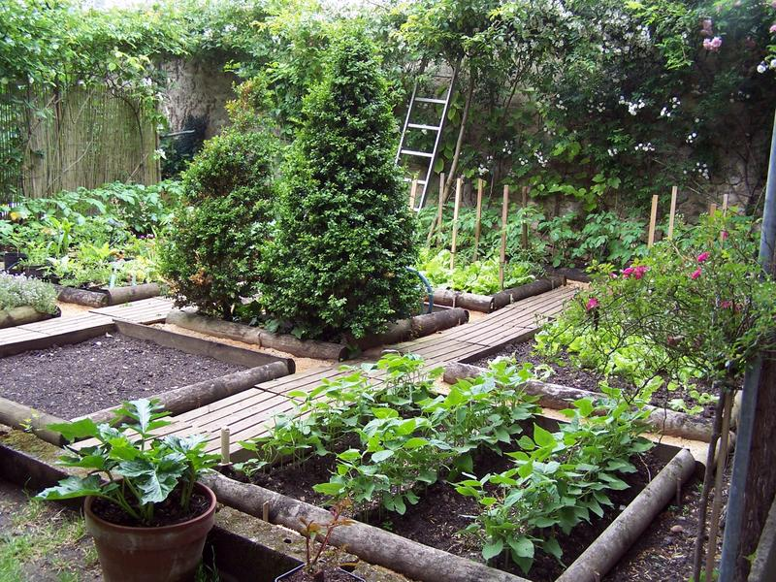
Notes:
Jardín d´Andre

Slide 47
JARDIN DES GRAMINEES
Nada es más sorprendente que la capacidad de las gramíneas para transformar el alma de un jardín.
Esta combinación única de elegancia, estilo y flexibilidad gráfica han dado su talento maravilloso para inyectar levedad, la luz y el movimiento.
Las gramíneas aportan un toque de luz por las líneas elegantes de sus hojas, que contrastan elegantemente con las otras plantas.
Se encuentran en un jardín de estilo "salvaje" o "natural" que es donde dan lo mejor de sí mismas.

Slide 48
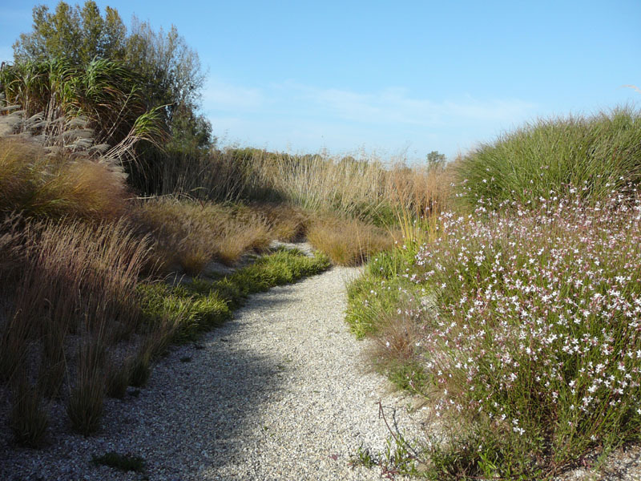
Notes:
Jardín des Graminees

Slide 49
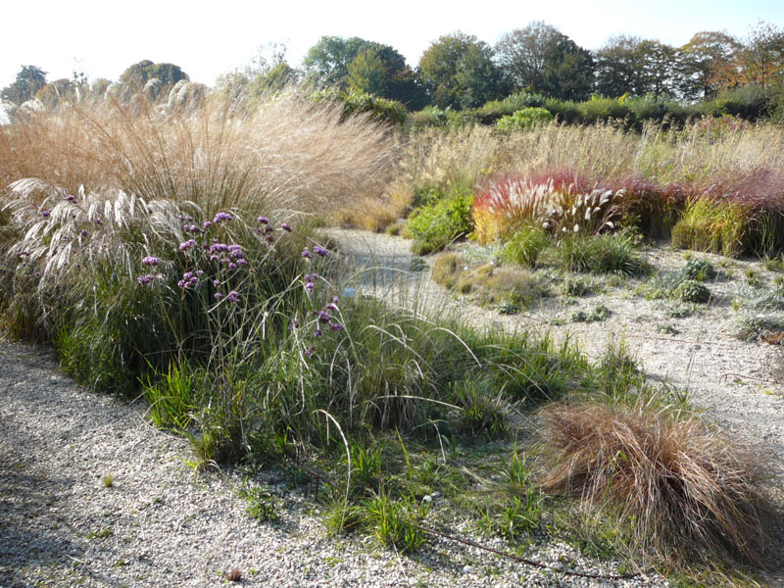
Notes:
Jardín des Graminees

Slide 50
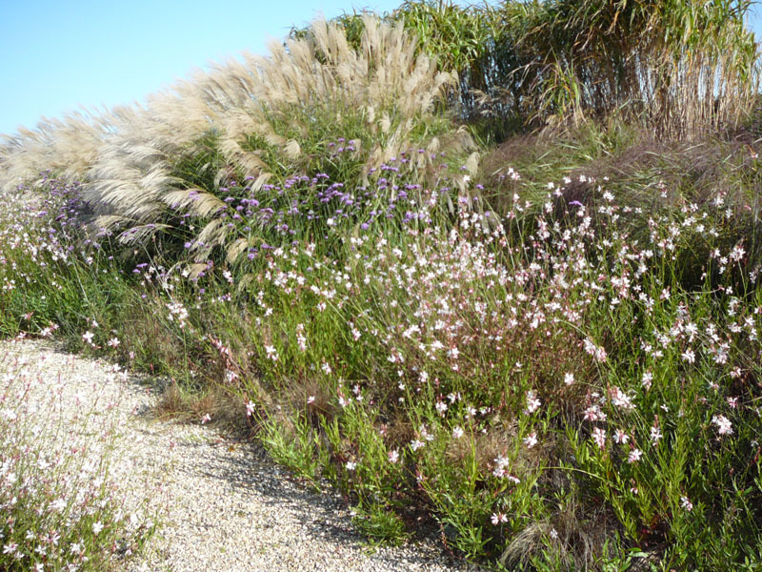
Notes:
Jardín des Graminees

Slide 51
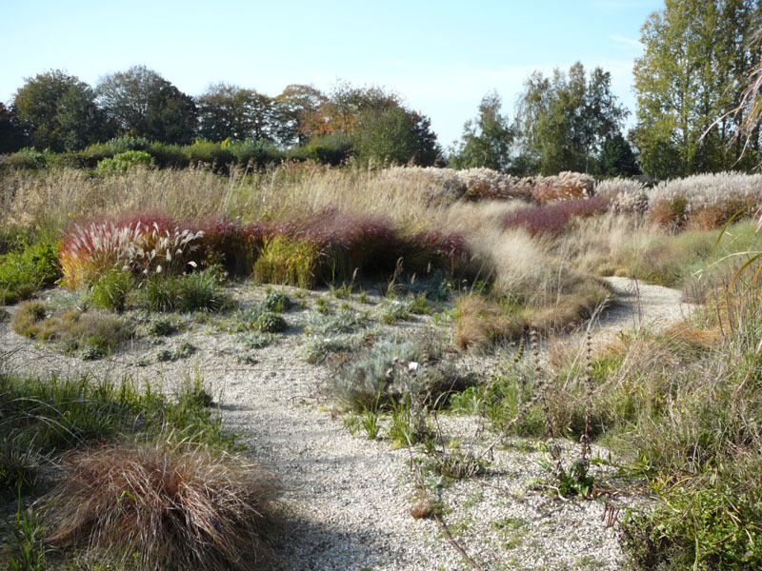
Notes:
Jardín des Graminees

Slide 52
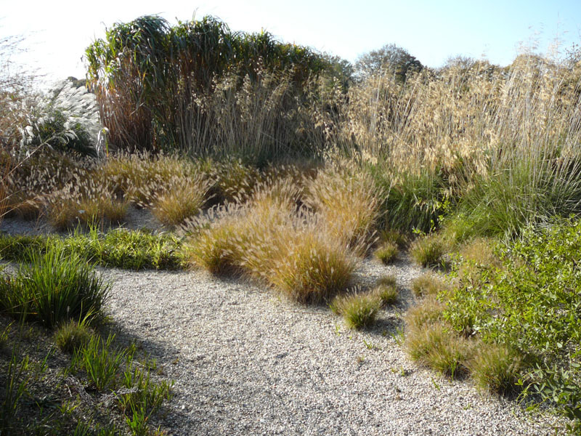
Notes:
Jardín des Graminees

Slide 53
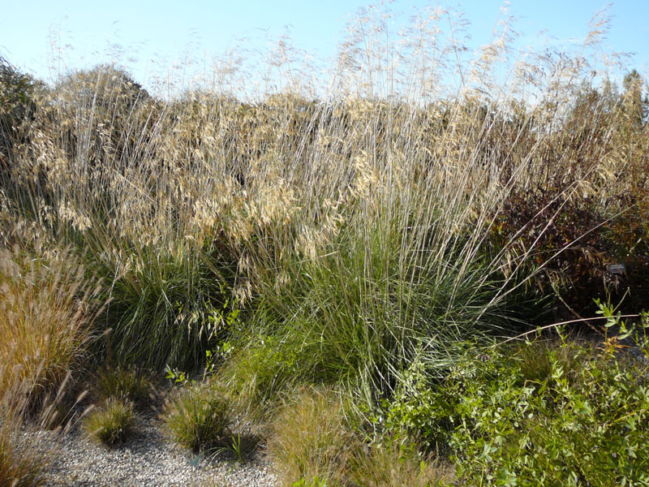
Notes:
Jardín des Graminees

Slide 54
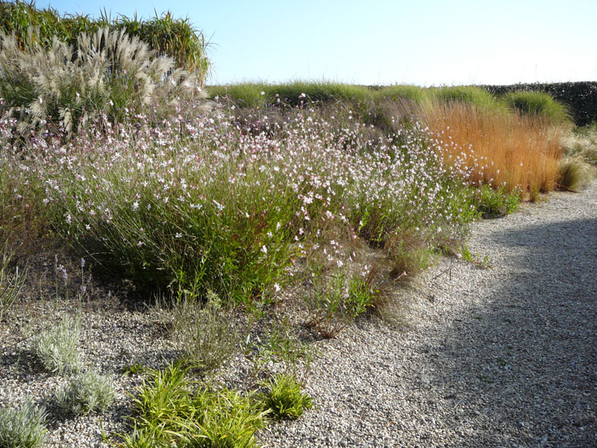
Notes:
Jardín des Graminees

Slide 55

Notes:
Jardín des Graminees

Slide 56

Notes:
Jardín des Graminees

Slide 57

Notes:
Jardín des Graminees

Slide 58
JARDIN LA LOUVE
La Louve fue construido por Nicole de Vesain, estilista de Hermes, especializado en textiles y un jardinero responsable que la adquirió en 1986.
Durante diez años ha estado preparando su jardín contemporáneo, transformando el lugar en una obra compleja, mezcla de praderas y plantas autóctonas recortadas.
En la actualidad su propietaria es Judith Pillsbury gran aficionada a los jardines que se considera la conservadora del diseño de Vesian.

Slide 59

Notes:
Jardín La Louve

Slide 60


Notes:
Jardín La Louve

Slide 61

Notes:
Jardín La Louve

Slide 62

Notes:
Jardín La Louve

Slide 63
Notes:
Jardín La Louve

Slide 64

Notes:
Jardín La Louve

Slide 65

Notes:
Jardín La Louve

Slide 66

Notes:
Jardín la Louve

Slide 67

Notes:
Jardín La Louve

Slide 68

Notes:
Jardín La Louve

Slide 69

Notes:
Jardín La Louve

Slide 70

Notes:
Jardins La Louve

Slide 71

Notes:
Jardín La Louve

Slide 72

Notes:
Jardín La Louve

Slide 73

Notes:
Jardín La Louve

Slide 74

Notes:
Jardín La Louve

Slide 75

Notes:
Jardín la Louve

Slide 76

Notes:
Jardín La Louve

Slide 77
JARDIN PLUME
Patrick y Sylvie Quivel han convertido un viejo huerto en un magnifico jardín.
Esta situado en Normandia cerca de Rouen.
Cuando llega el invierno, las flores y las gramíneas han desaparecido, los setos de boj permanecen marcando la estructura del jardín.
El jardín es muy reputado por el talento con el cual se utilizan las gramíneas y las plantas vivaces que presentan su mejor aspecto decorativo en primavera –verano.

Slide 78

Notes:
Jardín Plume

Slide 79

Notes:
Jardín Plume

Slide 80

Notes:
Jardín Plume

Slide 81

Notes:
Jardín Plume

Slide 82

Notes:
Jardín Plume

Slide 83

Notes:
Jardín Plume

Slide 84

Notes:
Jardín Plume

Slide 85


Slide 86

Notes:
Jardín Plume

Slide 87

Notes:
Jardín Plume.-Potager

Slide 88

Notes:
Jardín Plume

Slide 89

Notes:
Jardín Plume

Slide 90
JARDINS DE LA BALLUE
El castillo de la Ballue tiene un del siglo XVII,rediseñado y reinterpretado en su restauración.
Un primer jardín geométrico en terraza con sus parterres en triangulo, sus tejos sus troanas arquitecturizadas a los que sucede un túnel de hiedra y glicinas que anuncia un segundo jardín.
El jardín esta concebido como un recorrido donde se pasa sin cesar de la sombra a la luz, de la intriga a la serenidad, de la risa al ensueño....
Esculturas contemporáneas en el jardín que cambian según los periodos.

Slide 91

Notes:
Jardins de la Ballue

Slide 92

Notes:
Jardins de la Ballue

Slide 93

Notes:
Jardins de la Ballue

Slide 94

Notes:
Jardins de la Ballue

Slide 95

Notes:
Jardins de la Ballue

Slide 96

Notes:
Jardins de la Ballue

Slide 97
LA ROCHE JAGU
Es una fortaleza construida en el siglo XV y restaurada en el 1968.
El monumento esta gestionado por el Consejo General de Côtes d´Armor.
Sus jardines pueden visitarse libremente.

Slide 98

Notes:
La Roche Jagu

Slide 99

Notes:
La Roche Jagu

Slide 100

Notes:
La Roche Jagu

Slide 101

Notes:
La Roche Jagu

Slide 102

Notes:
La Roche Jagu

Slide 103

Notes:
La Roche Jagu

Slide 104

Notes:
La Roche Jagu

Slide 105

Notes:
La Roche Jagu

Slide 106

Notes:
La Roche Jagu

Slide 107

Notes:
La Roche Jagu

Slide 108

Notes:
La Roche Jagu

Slide 109

Notes:
La Roche Jagu

Slide 110
LE POTAGER DU ROI
Es un jardín “ potager “ construido por Luis XIV encargado de suministrar frutos y hortalizas a la mesa del Rey.
El “ potager de Luis XIII fue la primera experiencia en Versailles que fue construido por Le Quintine.
Cuando el palacio fue aumentando hubo que ampliar el “ potager “ y este en contra de Le Quintine fue instalado cerca de la “ Pieza de Agua de los Suizos” en una situación cómoda y satisfactoria para los paseos del Rey.

Slide 111
El plan actual del jardín ha cambiado muy poco del proyecto de La Quintine.
Una terraza domina el conjunto, ofreciendo al Rey y a sus visitantes una visión teatral de los cultivos de hortalizas y frutales que cubren todos los muros que cierran el jardín.
Jardín consagrado a la producción de albaricoque-ros, uvas, higos, melocotones, peras y manzanas, junto con melones y plantas aromáticas.

Slide 112

Notes:
Le Potager du Roi

Slide 113

Notes:
Le Potager du Roi

Slide 114

Notes:
Le Potager du Roi

Slide 115

Notes:
Le Potager du Roi

Slide 116

Notes:
Le Potager du Roi

Slide 117

Notes:
Le Potager du Roi

Slide 118


Notes:
Le Potager du Roi

Slide 119
JARDIN DE SERICOURT
Este gran jardín de 4 has., esta compartimental izado en una serie de jardines y callejones separando las diferentes áreas, es un jardín de topiarias.
Muchas plantas de boj recortadas en forma de conos , espirales y esferas nos acompañan en todo el recorrido, dispone de un Garden Center.
Un gran túnel de rosales trepadores, un jardín geométrico lleno de Hemerocallys, asters y otras plantas perennes, particularmente bello en otoño con sus sotobosques cubiertos de Hostas.

Slide 120

Notes:
Sericourt

Slide 121

Notes:
Sericourt

Slide 122

Notes:
Sericourt

Slide 123

Notes:
Sericourt

Slide 124

Notes:
Sericourt

Slide 125

Notes:
Sericourt

Slide 126

Notes:
Sericourt

Slide 127

Notes:
Sericourt

Slide 128

Notes:
Sericourt

Slide 129

Notes:
Sericourt

Slide 130

Notes:
Sericourt

Slide 131

Notes:
Sericourt

Slide 132

Notes:
Sericourt

Slide 133

Notes:
Sericourt

Slide 134

Notes:
Sericourt

